Slide 1
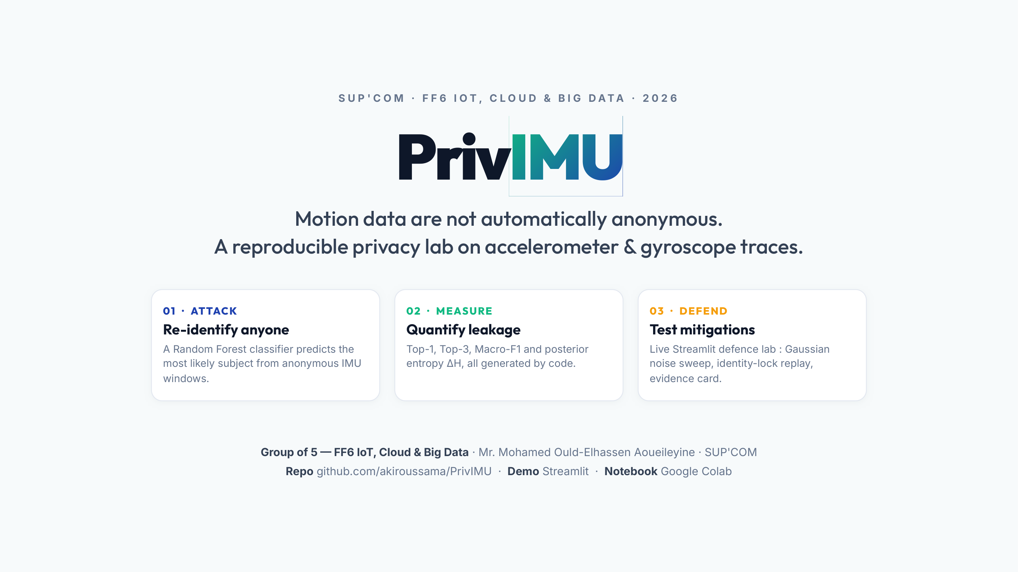
Notes:
[Slide 1 — PrivIMU — Cover]
# M1 — Introduction and problem
Bonjour. Nous présentons PrivIMU, un projet de sécurité IoT centré sur la confidentialité des données de mouvement. Dans beaucoup d'applications mobiles et IoT, les capteurs inertiels comme l'accéléromètre et le gyroscope sont considérés comme peu sensibles, parce qu'ils ne contiennent pas directement un nom, un numéro de téléphone, une adresse email ou une image du visage. Pourtant, ces capteurs décrivent la manière dont une personne bouge, marche, tient son téléphone, monte les escaliers ou reste immobile.
Notre question est simple : si une trace IMU est anonyme, est-elle vraiment non identifiable ? Pour répondre, nous ne faisons pas une discussion abstraite. Nous construisons une expérience reproductible sur le dataset public MotionSense. Le scénario est celui d'un attaquant qui possède des traces d'entraînement pour plusieurs utilisateurs déjà enrôlés, puis reçoit une nouvelle trace de mouvement sans identifiant. Son objectif est de prédire quel utilisateur a probablement produit cette trace.
Le projet se place donc dans le thème sécurité IoT, avec un angle privacy. Nous voulons montrer que la sécurité ne concerne pas seulement le chiffrement, les attaques réseau ou l'authentification. Elle concerne aussi les données que les objets connectés collectent tous les jours et les inférences que l'on peut faire à partir d'elles.
La contribution de PrivIMU est un mini-laboratoire complet : téléchargement des données, prétraitement, extraction de caractéristiques, entraînement du modèle, évaluation, figures, application Streamlit et discussion des limites. Tous les chiffres finaux doivent venir du fichier metrics.json généré par le code. Cela évite les résultats décoratifs et rend le projet vérifiable par le professeur.
Je passe maintenant à l'état de l'art, qui montre pourquoi cette question est crédible scientifiquement.

Slide 2
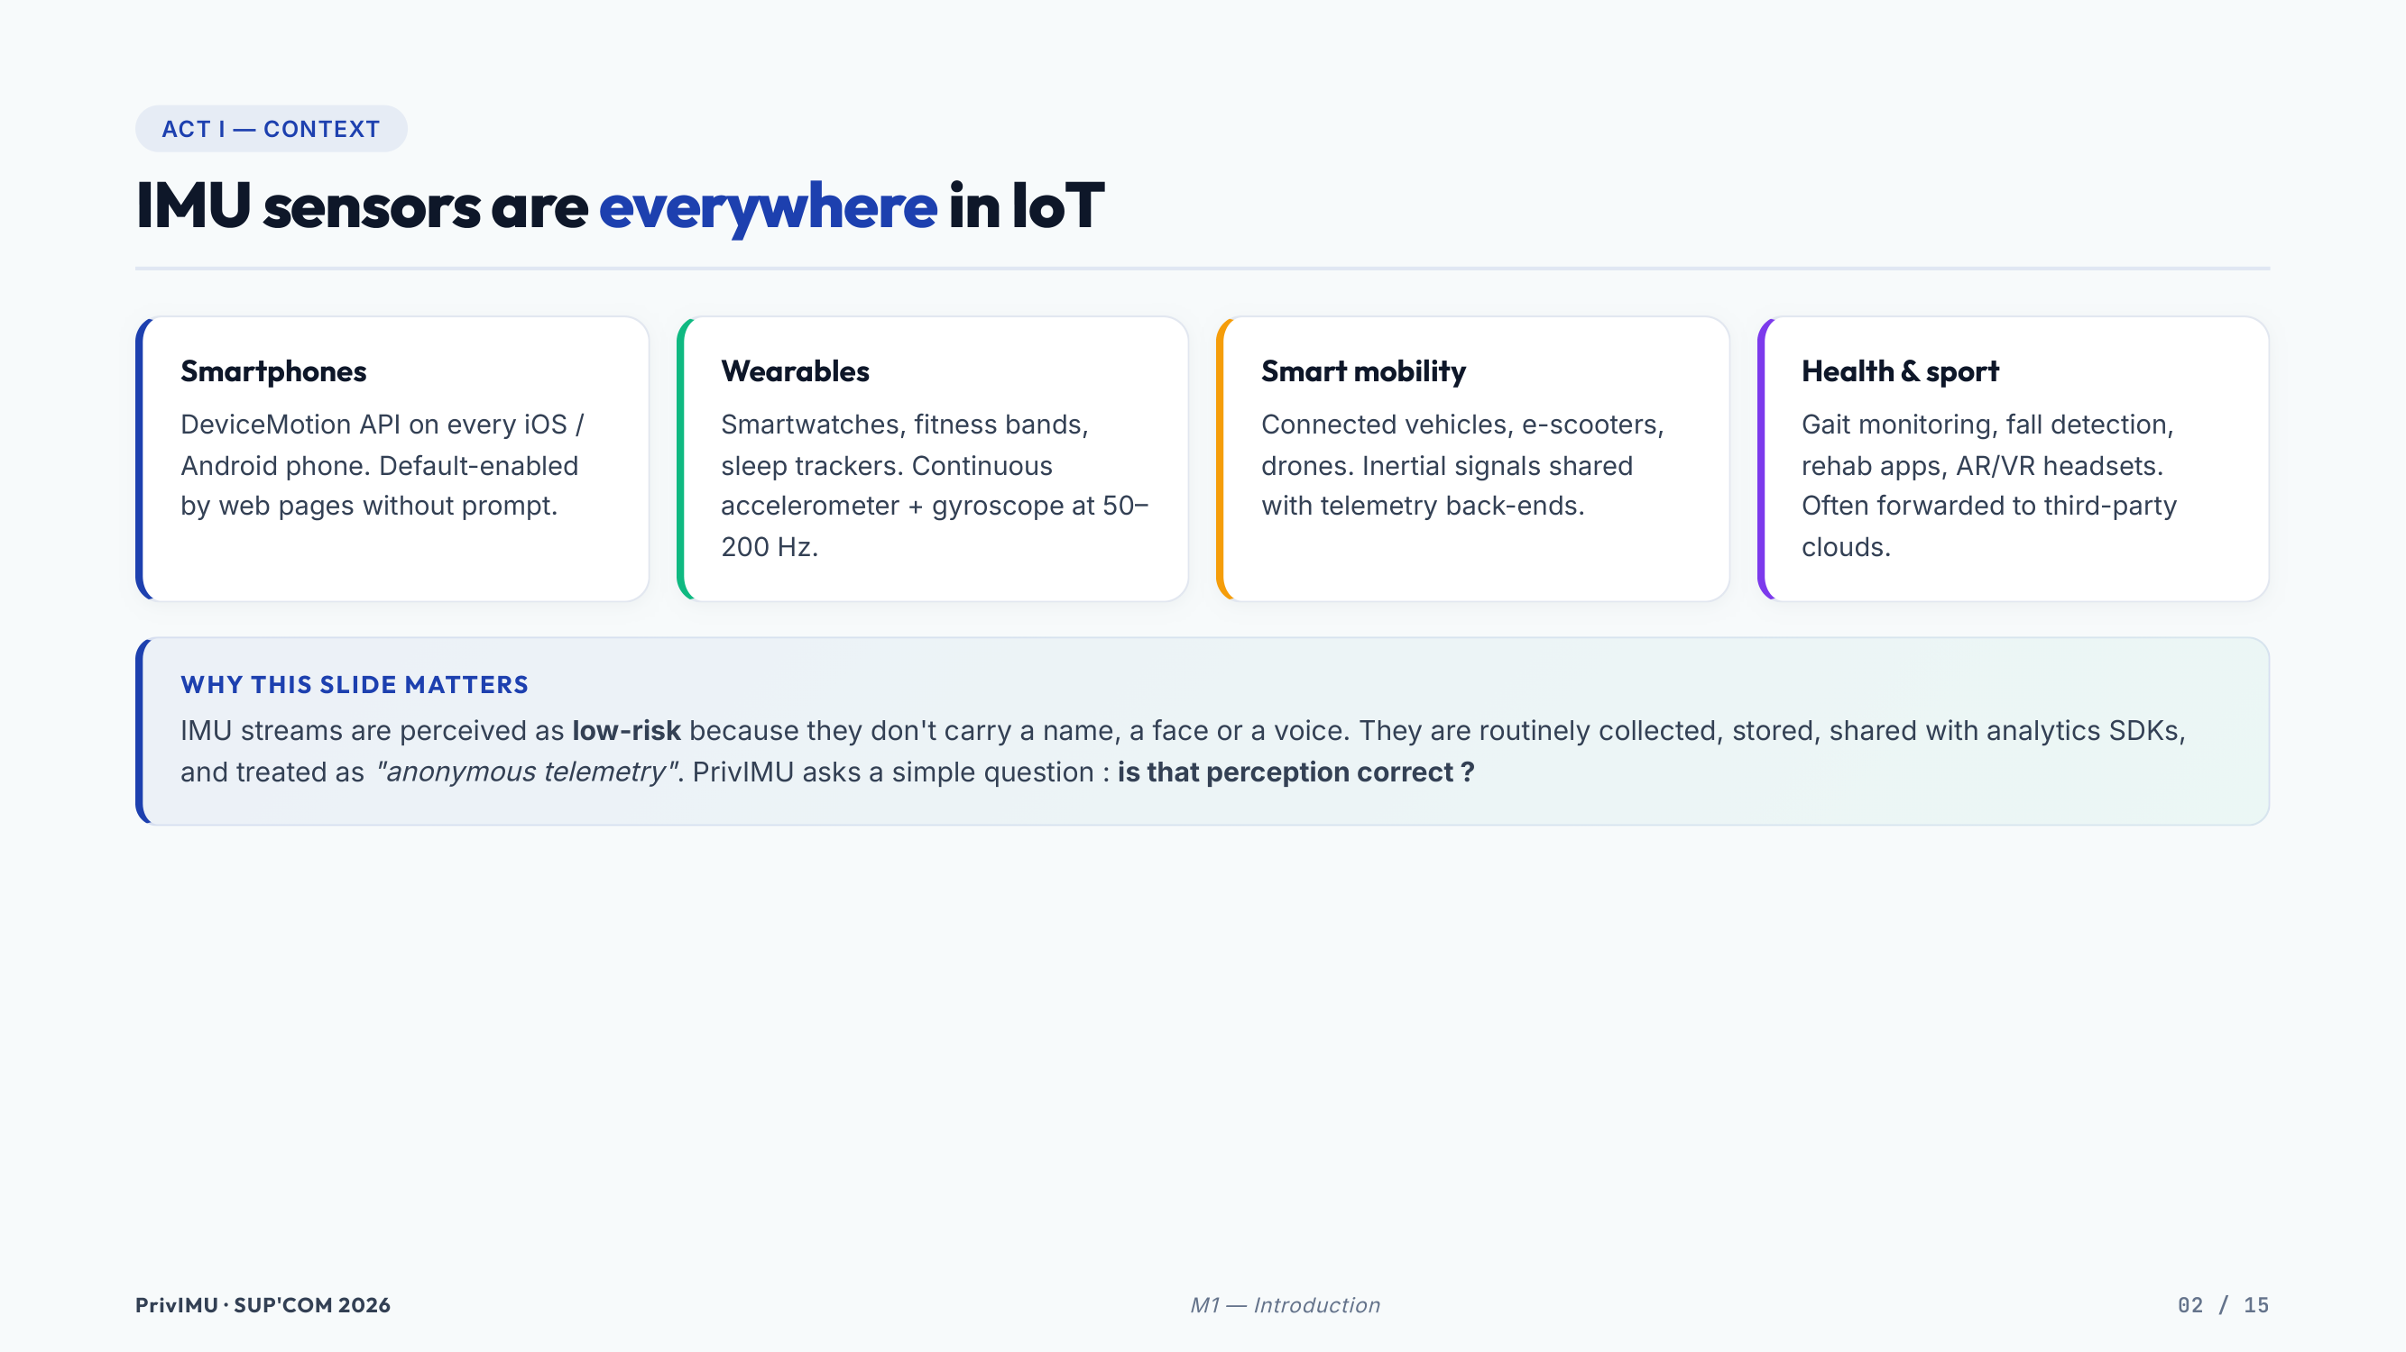
Notes:
[Slide 2 — IMU sensors are everywhere in IoT]
# M1 — Introduction and problem
Bonjour. Nous présentons PrivIMU, un projet de sécurité IoT centré sur la confidentialité des données de mouvement. Dans beaucoup d'applications mobiles et IoT, les capteurs inertiels comme l'accéléromètre et le gyroscope sont considérés comme peu sensibles, parce qu'ils ne contiennent pas directement un nom, un numéro de téléphone, une adresse email ou une image du visage. Pourtant, ces capteurs décrivent la manière dont une personne bouge, marche, tient son téléphone, monte les escaliers ou reste immobile.
Notre question est simple : si une trace IMU est anonyme, est-elle vraiment non identifiable ? Pour répondre, nous ne faisons pas une discussion abstraite. Nous construisons une expérience reproductible sur le dataset public MotionSense. Le scénario est celui d'un attaquant qui possède des traces d'entraînement pour plusieurs utilisateurs déjà enrôlés, puis reçoit une nouvelle trace de mouvement sans identifiant. Son objectif est de prédire quel utilisateur a probablement produit cette trace.
Le projet se place donc dans le thème sécurité IoT, avec un angle privacy. Nous voulons montrer que la sécurité ne concerne pas seulement le chiffrement, les attaques réseau ou l'authentification. Elle concerne aussi les données que les objets connectés collectent tous les jours et les inférences que l'on peut faire à partir d'elles.
La contribution de PrivIMU est un mini-laboratoire complet : téléchargement des données, prétraitement, extraction de caractéristiques, entraînement du modèle, évaluation, figures, application Streamlit et discussion des limites. Tous les chiffres finaux doivent venir du fichier metrics.json généré par le code. Cela évite les résultats décoratifs et rend le projet vérifiable par le professeur.
Je passe maintenant à l'état de l'art, qui montre pourquoi cette question est crédible scientifiquement.

Slide 3
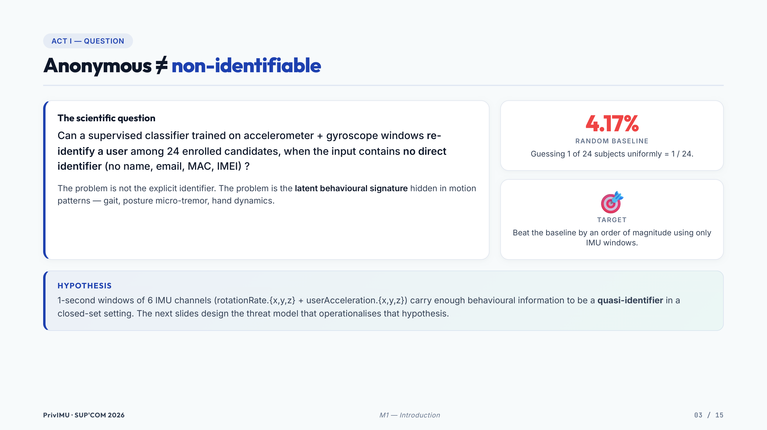
Notes:
[Slide 3 — Anonymous ≠ non-identifiable]
# M1 — Introduction and problem
Bonjour. Nous présentons PrivIMU, un projet de sécurité IoT centré sur la confidentialité des données de mouvement. Dans beaucoup d'applications mobiles et IoT, les capteurs inertiels comme l'accéléromètre et le gyroscope sont considérés comme peu sensibles, parce qu'ils ne contiennent pas directement un nom, un numéro de téléphone, une adresse email ou une image du visage. Pourtant, ces capteurs décrivent la manière dont une personne bouge, marche, tient son téléphone, monte les escaliers ou reste immobile.
Notre question est simple : si une trace IMU est anonyme, est-elle vraiment non identifiable ? Pour répondre, nous ne faisons pas une discussion abstraite. Nous construisons une expérience reproductible sur le dataset public MotionSense. Le scénario est celui d'un attaquant qui possède des traces d'entraînement pour plusieurs utilisateurs déjà enrôlés, puis reçoit une nouvelle trace de mouvement sans identifiant. Son objectif est de prédire quel utilisateur a probablement produit cette trace.
Le projet se place donc dans le thème sécurité IoT, avec un angle privacy. Nous voulons montrer que la sécurité ne concerne pas seulement le chiffrement, les attaques réseau ou l'authentification. Elle concerne aussi les données que les objets connectés collectent tous les jours et les inférences que l'on peut faire à partir d'elles.
La contribution de PrivIMU est un mini-laboratoire complet : téléchargement des données, prétraitement, extraction de caractéristiques, entraînement du modèle, évaluation, figures, application Streamlit et discussion des limites. Tous les chiffres finaux doivent venir du fichier metrics.json généré par le code. Cela évite les résultats décoratifs et rend le projet vérifiable par le professeur.
Je passe maintenant à l'état de l'art, qui montre pourquoi cette question est crédible scientifiquement.

Slide 4
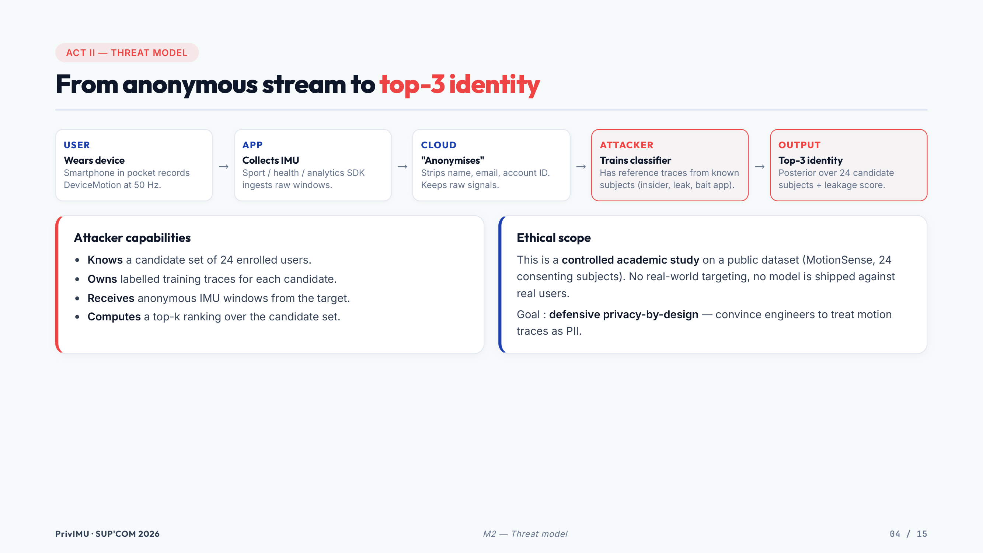
Notes:
[Slide 4 — Threat model: from anonymous stream to top-3 identity]
# M2 — Related work
Pour situer PrivIMU, il faut relier trois domaines. Le premier est la reconnaissance d'activité humaine, ou HAR. Dans ce domaine, les signaux d'accéléromètre et de gyroscope sont utilisés depuis longtemps pour reconnaître des activités comme marcher, courir, s'asseoir ou monter des escaliers. Cela montre déjà que les signaux IMU contiennent beaucoup d'information comportementale.
Le deuxième domaine est la confidentialité des données de capteurs. Le dataset MotionSense lui-même est lié à des travaux sur l'anonymisation des données sensorielles et la protection contre les inférences sensibles. L'idée importante est qu'un signal peut être utile pour une application, par exemple reconnaître une activité, tout en révélant aussi des informations non désirées, comme des attributs ou une identité probable.
Le troisième domaine est celui des biométries comportementales. Contrairement au visage ou à l'empreinte digitale, la biométrie comportementale ne mesure pas seulement ce que l'on est, mais la manière dont on agit. La démarche, le rythme, l'amplitude et les micro-variations du mouvement peuvent devenir discriminants.
Notre projet ne prétend pas résoudre tout le problème. Il prend un cas précis : 24 utilisateurs dans MotionSense, six activités, un smartphone en poche, et une tâche de classification d'identité. Ce choix est volontaire : il rend la démonstration compréhensible, reproductible, et suffisamment proche des usages IoT réels.
La différence avec un simple projet HAR est que notre cible n'est pas l'activité mais l'utilisateur. Nous utilisons donc la reconnaissance de mouvement non pas pour dire “la personne marche”, mais pour tester si le mouvement permet de dire “quel sujet a produit ce signal”.
Je passe maintenant à la méthodologie, où nous détaillons le dataset, le fenêtrage, les caractéristiques et le protocole d'évaluation.

Slide 5
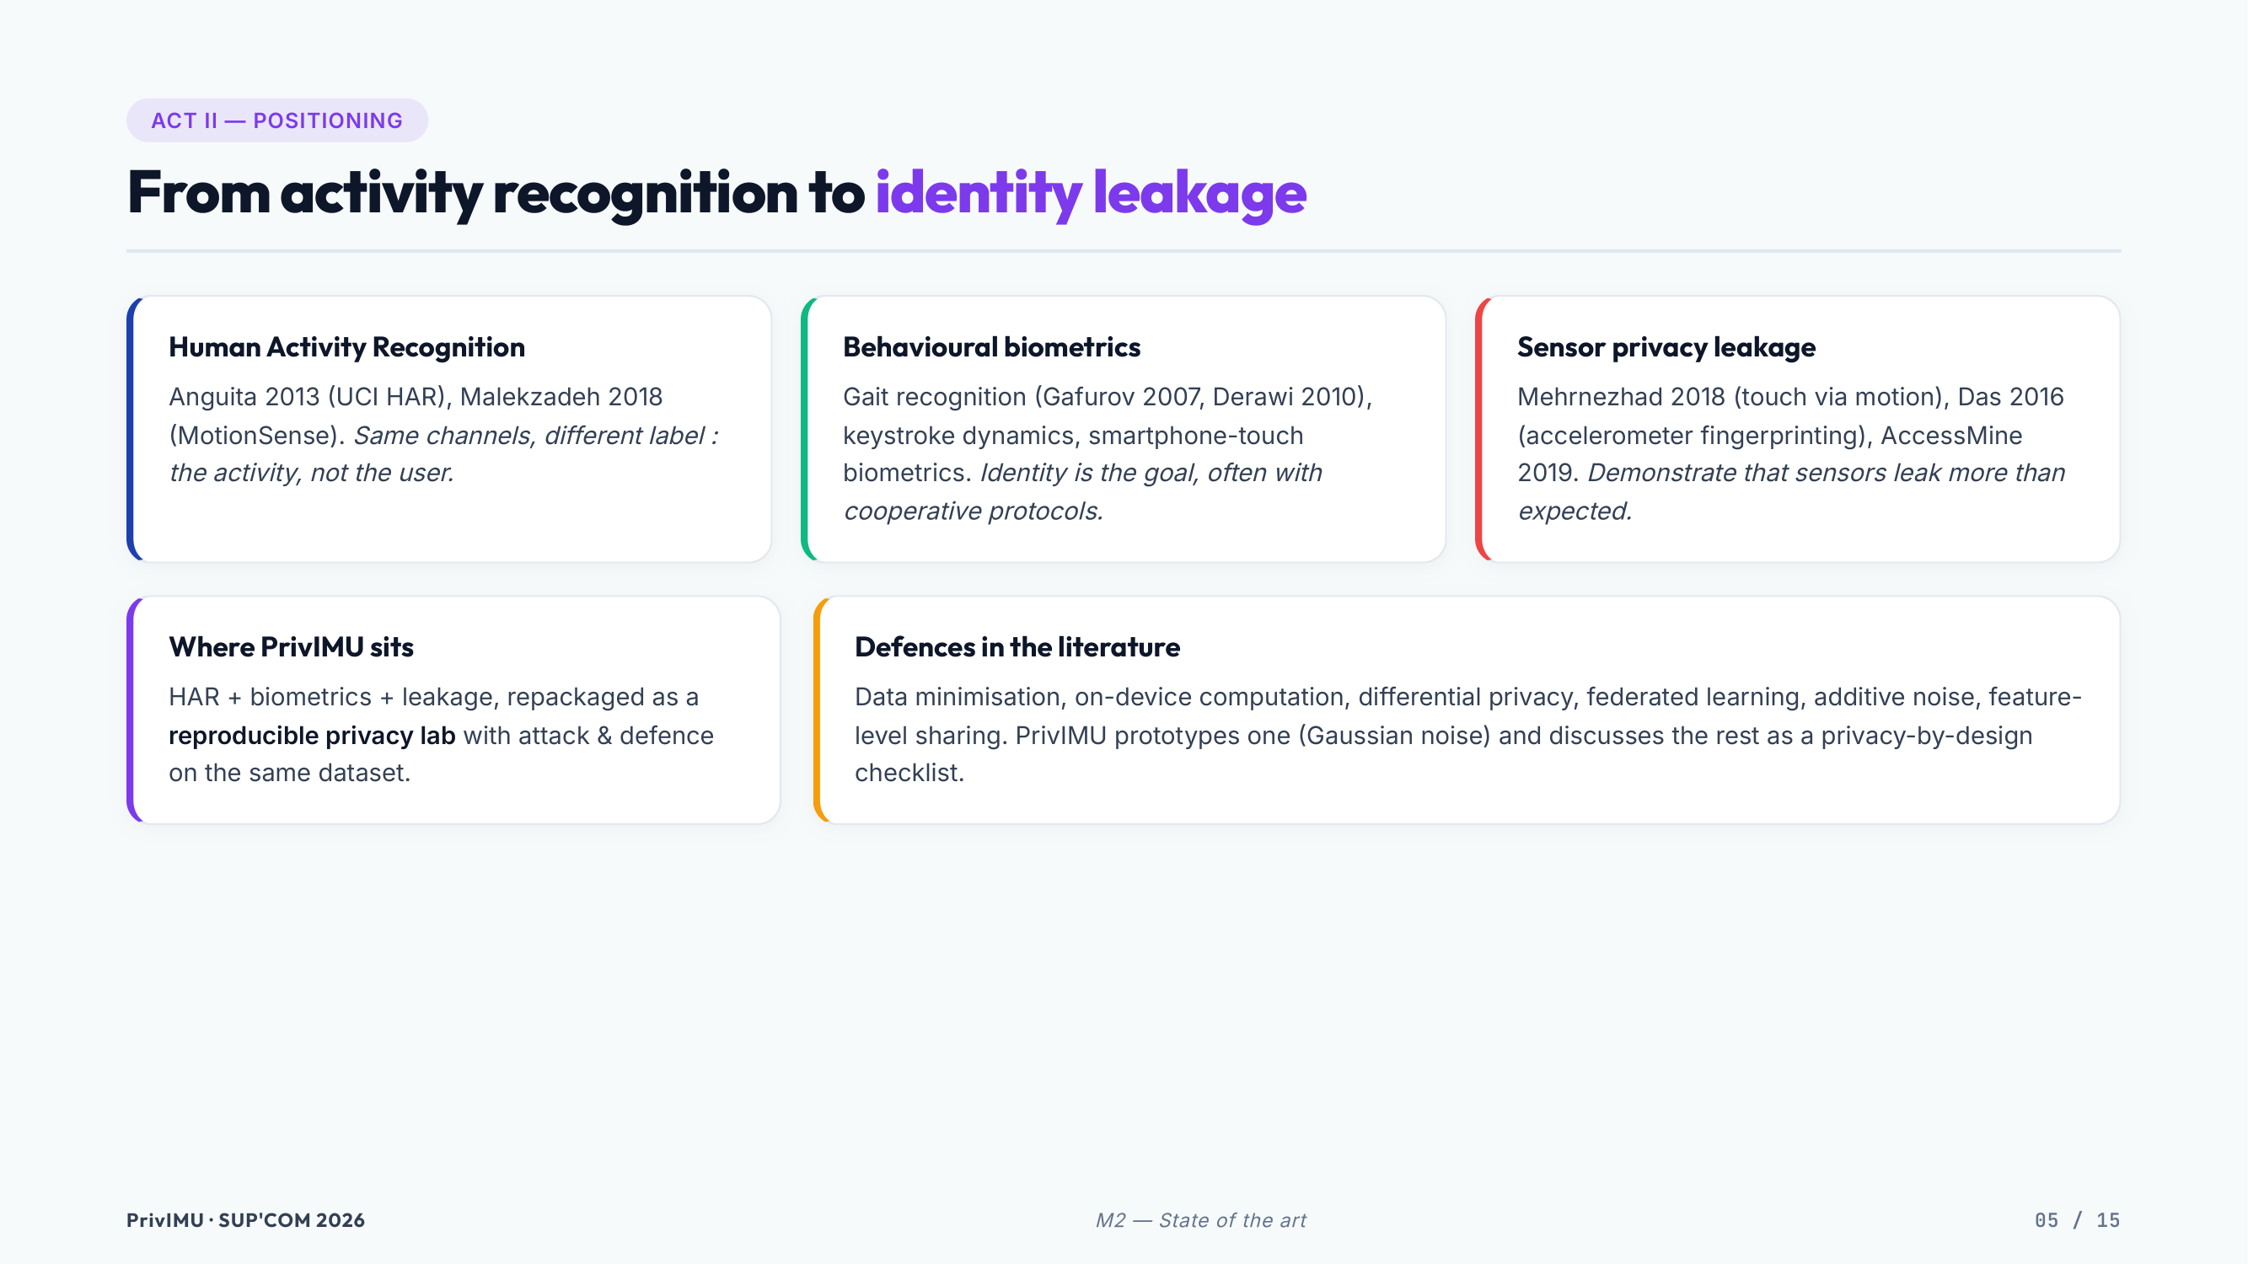
Notes:
[Slide 5 — From activity recognition to identity leakage]
# M2 — Related work
Pour situer PrivIMU, il faut relier trois domaines. Le premier est la reconnaissance d'activité humaine, ou HAR. Dans ce domaine, les signaux d'accéléromètre et de gyroscope sont utilisés depuis longtemps pour reconnaître des activités comme marcher, courir, s'asseoir ou monter des escaliers. Cela montre déjà que les signaux IMU contiennent beaucoup d'information comportementale.
Le deuxième domaine est la confidentialité des données de capteurs. Le dataset MotionSense lui-même est lié à des travaux sur l'anonymisation des données sensorielles et la protection contre les inférences sensibles. L'idée importante est qu'un signal peut être utile pour une application, par exemple reconnaître une activité, tout en révélant aussi des informations non désirées, comme des attributs ou une identité probable.
Le troisième domaine est celui des biométries comportementales. Contrairement au visage ou à l'empreinte digitale, la biométrie comportementale ne mesure pas seulement ce que l'on est, mais la manière dont on agit. La démarche, le rythme, l'amplitude et les micro-variations du mouvement peuvent devenir discriminants.
Notre projet ne prétend pas résoudre tout le problème. Il prend un cas précis : 24 utilisateurs dans MotionSense, six activités, un smartphone en poche, et une tâche de classification d'identité. Ce choix est volontaire : il rend la démonstration compréhensible, reproductible, et suffisamment proche des usages IoT réels.
La différence avec un simple projet HAR est que notre cible n'est pas l'activité mais l'utilisateur. Nous utilisons donc la reconnaissance de mouvement non pas pour dire “la personne marche”, mais pour tester si le mouvement permet de dire “quel sujet a produit ce signal”.
Je passe maintenant à la méthodologie, où nous détaillons le dataset, le fenêtrage, les caractéristiques et le protocole d'évaluation.

Slide 6
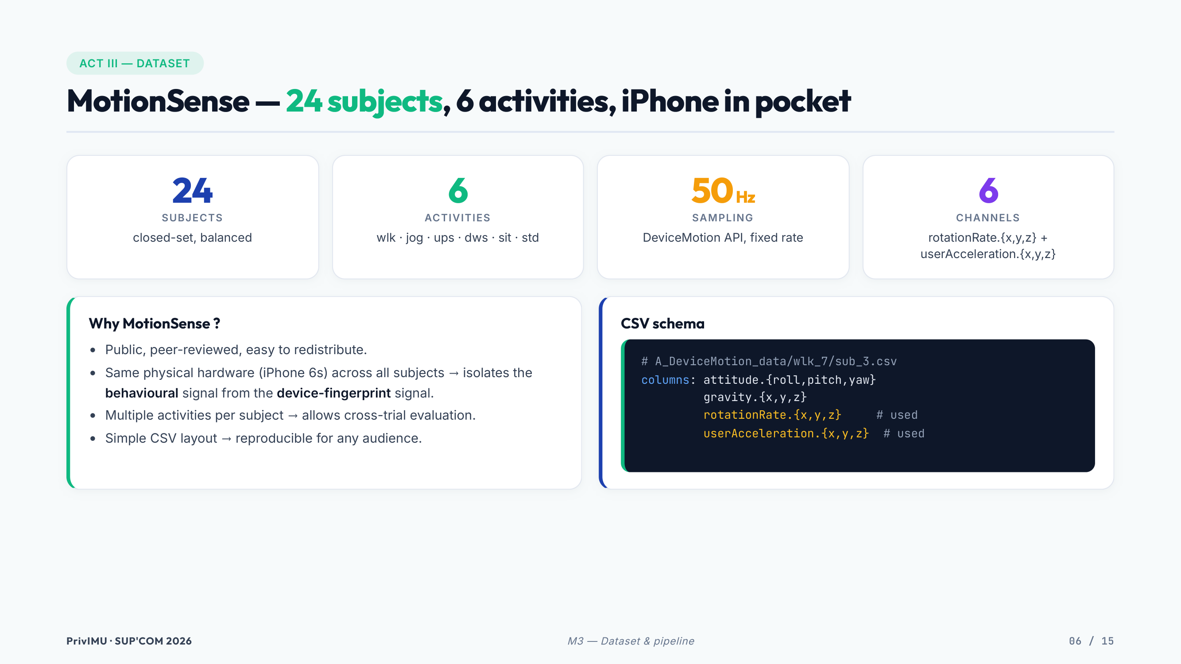
Notes:
[Slide 6 — MotionSense — 24 subjects, 6 activities, iPhone in pocket]
# M3 — Methodology
La méthodologie part du dataset MotionSense. Nous utilisons les fichiers de DeviceMotion, qui contiennent notamment les vitesses de rotation du gyroscope et l'accélération utilisateur. Le signal est échantillonné à 50 Hz. Nous segmentons donc les séries temporelles en fenêtres d'une seconde, soit 50 échantillons, avec un recouvrement de 50 %. Ce choix donne suffisamment de contexte temporel tout en gardant une latence compatible avec une démo interactive.
Pour chaque fenêtre, nous appliquons une normalisation z-score par fenêtre et par canal. Ensuite, nous extrayons 60 caractéristiques : dix descripteurs pour chacun des six canaux. Les caractéristiques incluent par exemple la moyenne, l'écart-type, le RMS, le minimum, le maximum, la médiane, l'IQR, l'asymétrie, la kurtosis et l'entropie spectrale. L'objectif est de capturer à la fois l'intensité, la variabilité et une partie de la structure fréquentielle du mouvement.
Le modèle principal est une Random Forest. Ce choix est important : il est robuste, rapide sur CPU et facile à défendre à l'oral. Nous avons aussi prévu une extension 1D-CNN pour apprendre directement depuis les fenêtres brutes, mais le projet reste solide même si la Random Forest est le modèle final.
L'évaluation est group-aware : le script évite de mélanger des fenêtres du même groupe activité-essai entre l'entraînement et le test. Les métriques sont top-1, top-3, F1-macro, matrice de confusion, F1 par sujet, latence et fuite d'entropie privacy.
La règle la plus importante est que les résultats ne sont jamais saisis à la main. Ils sont générés par le script d'entraînement et écrits dans reports/metrics.json. C'est ce fichier qui sert de source unique pour le rapport et les slides.
Je passe maintenant à la démo live, qui montre concrètement l'attaque et l'effet d'une défense simple.

Slide 7
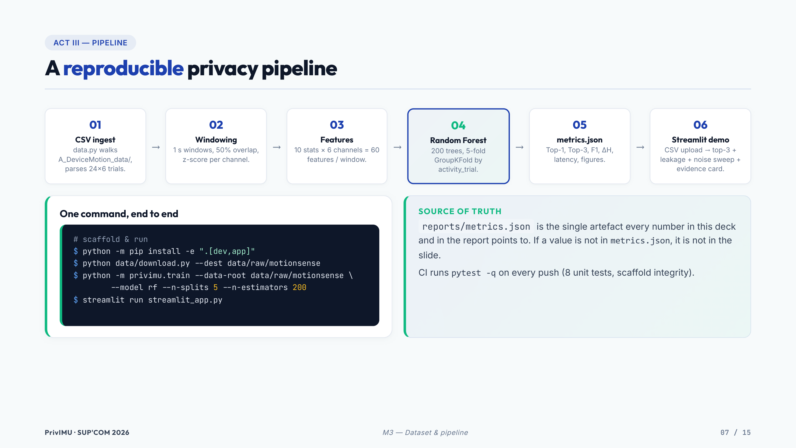
Notes:
[Slide 7 — A reproducible privacy pipeline]
# M3 — Methodology
La méthodologie part du dataset MotionSense. Nous utilisons les fichiers de DeviceMotion, qui contiennent notamment les vitesses de rotation du gyroscope et l'accélération utilisateur. Le signal est échantillonné à 50 Hz. Nous segmentons donc les séries temporelles en fenêtres d'une seconde, soit 50 échantillons, avec un recouvrement de 50 %. Ce choix donne suffisamment de contexte temporel tout en gardant une latence compatible avec une démo interactive.
Pour chaque fenêtre, nous appliquons une normalisation z-score par fenêtre et par canal. Ensuite, nous extrayons 60 caractéristiques : dix descripteurs pour chacun des six canaux. Les caractéristiques incluent par exemple la moyenne, l'écart-type, le RMS, le minimum, le maximum, la médiane, l'IQR, l'asymétrie, la kurtosis et l'entropie spectrale. L'objectif est de capturer à la fois l'intensité, la variabilité et une partie de la structure fréquentielle du mouvement.
Le modèle principal est une Random Forest. Ce choix est important : il est robuste, rapide sur CPU et facile à défendre à l'oral. Nous avons aussi prévu une extension 1D-CNN pour apprendre directement depuis les fenêtres brutes, mais le projet reste solide même si la Random Forest est le modèle final.
L'évaluation est group-aware : le script évite de mélanger des fenêtres du même groupe activité-essai entre l'entraînement et le test. Les métriques sont top-1, top-3, F1-macro, matrice de confusion, F1 par sujet, latence et fuite d'entropie privacy.
La règle la plus importante est que les résultats ne sont jamais saisis à la main. Ils sont générés par le script d'entraînement et écrits dans reports/metrics.json. C'est ce fichier qui sert de source unique pour le rapport et les slides.
Je passe maintenant à la démo live, qui montre concrètement l'attaque et l'effet d'une défense simple.

Slide 8
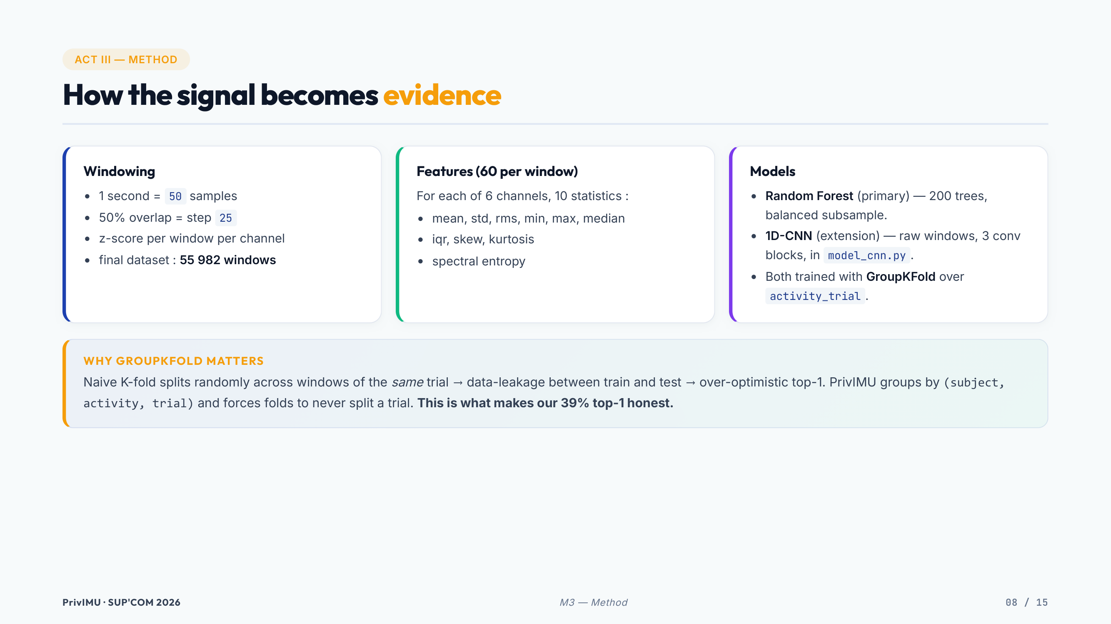
Notes:
[Slide 8 — How the signal becomes evidence]
# M3 — Methodology
La méthodologie part du dataset MotionSense. Nous utilisons les fichiers de DeviceMotion, qui contiennent notamment les vitesses de rotation du gyroscope et l'accélération utilisateur. Le signal est échantillonné à 50 Hz. Nous segmentons donc les séries temporelles en fenêtres d'une seconde, soit 50 échantillons, avec un recouvrement de 50 %. Ce choix donne suffisamment de contexte temporel tout en gardant une latence compatible avec une démo interactive.
Pour chaque fenêtre, nous appliquons une normalisation z-score par fenêtre et par canal. Ensuite, nous extrayons 60 caractéristiques : dix descripteurs pour chacun des six canaux. Les caractéristiques incluent par exemple la moyenne, l'écart-type, le RMS, le minimum, le maximum, la médiane, l'IQR, l'asymétrie, la kurtosis et l'entropie spectrale. L'objectif est de capturer à la fois l'intensité, la variabilité et une partie de la structure fréquentielle du mouvement.
Le modèle principal est une Random Forest. Ce choix est important : il est robuste, rapide sur CPU et facile à défendre à l'oral. Nous avons aussi prévu une extension 1D-CNN pour apprendre directement depuis les fenêtres brutes, mais le projet reste solide même si la Random Forest est le modèle final.
L'évaluation est group-aware : le script évite de mélanger des fenêtres du même groupe activité-essai entre l'entraînement et le test. Les métriques sont top-1, top-3, F1-macro, matrice de confusion, F1 par sujet, latence et fuite d'entropie privacy.
La règle la plus importante est que les résultats ne sont jamais saisis à la main. Ils sont générés par le script d'entraînement et écrits dans reports/metrics.json. C'est ce fichier qui sert de source unique pour le rapport et les slides.
Je passe maintenant à la démo live, qui montre concrètement l'attaque et l'effet d'une défense simple.

Slide 9
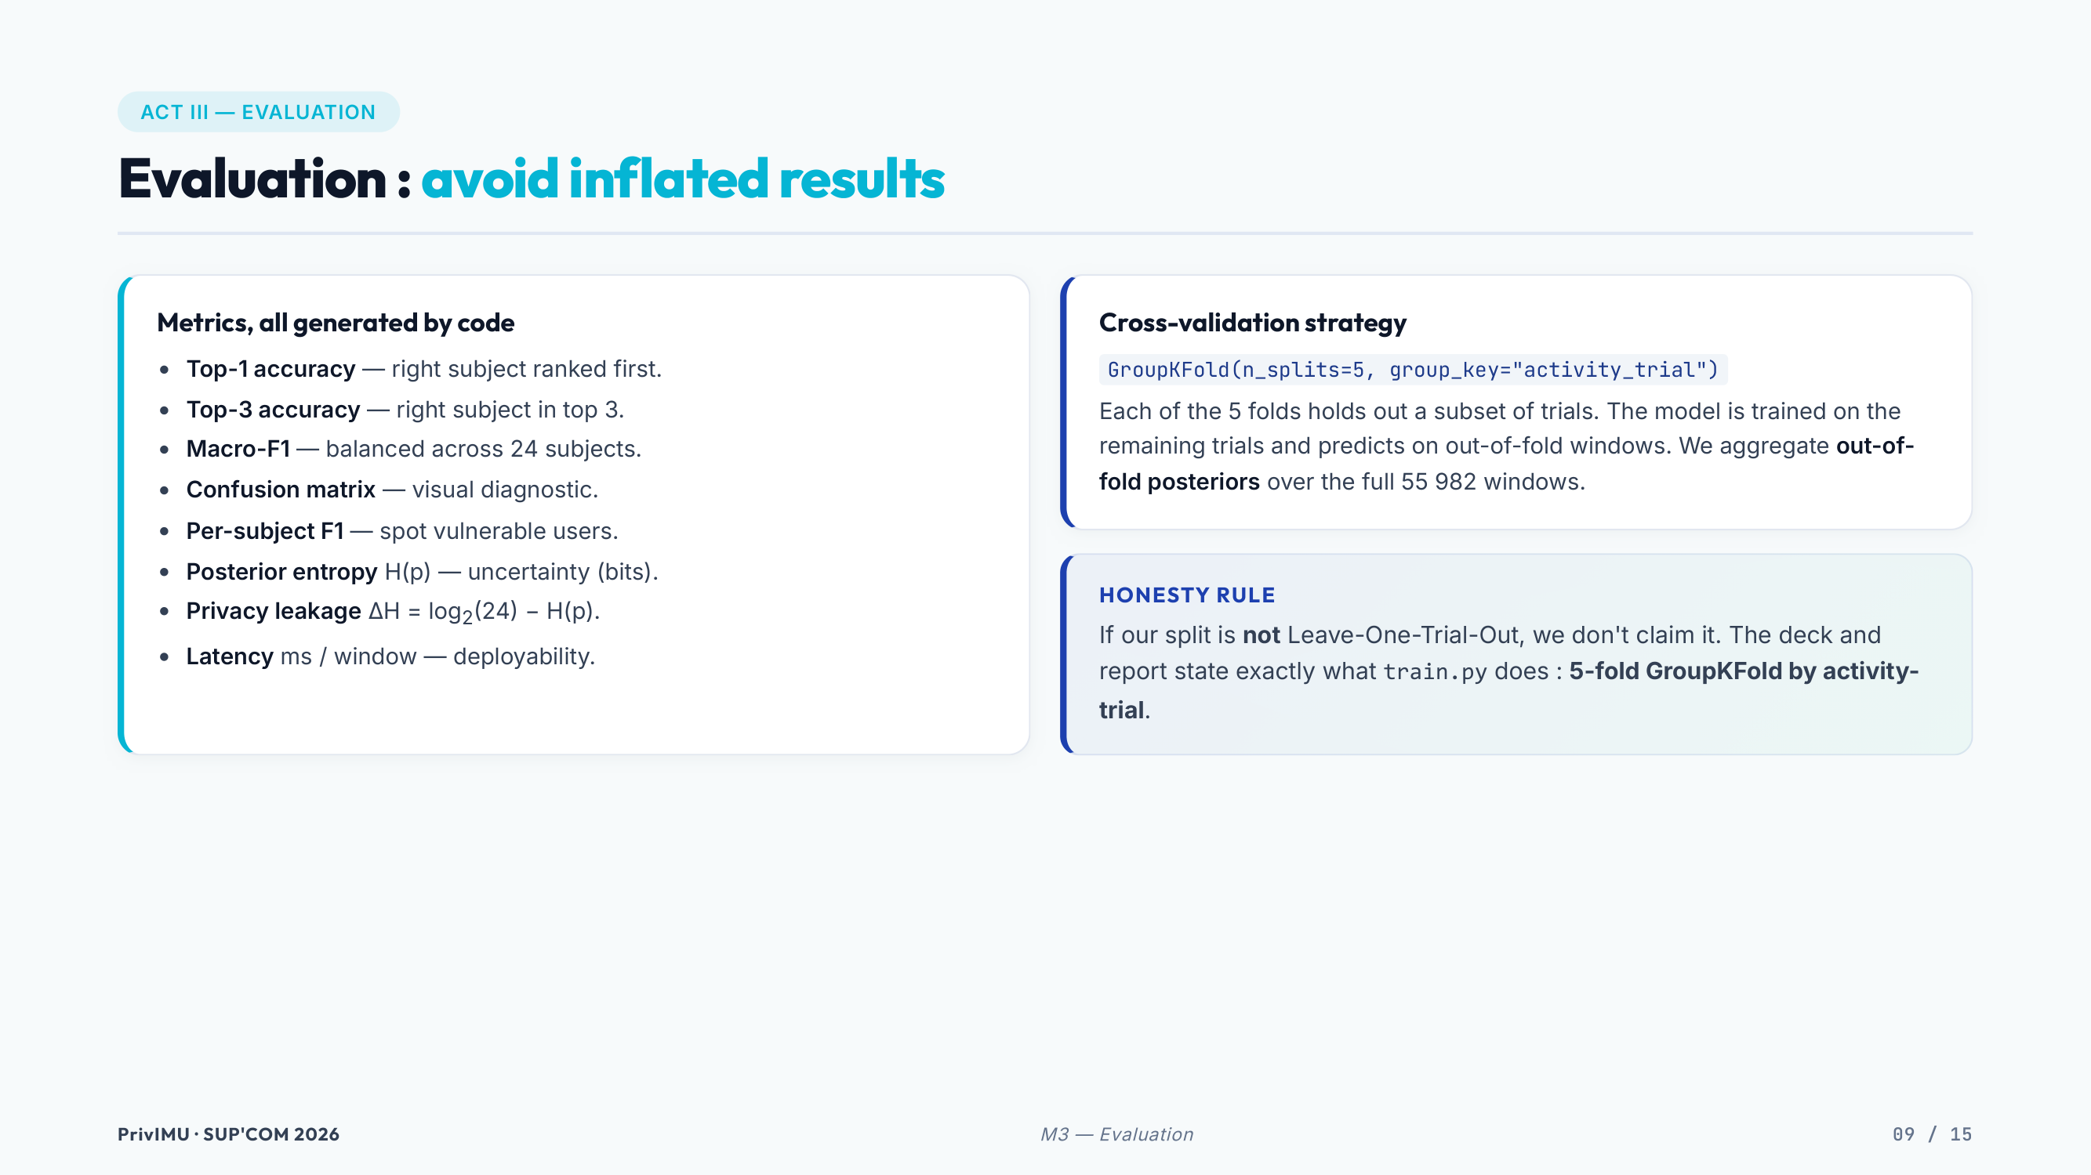
Notes:
[Slide 9 — Evaluation: avoid inflated results]
# M3 — Methodology
La méthodologie part du dataset MotionSense. Nous utilisons les fichiers de DeviceMotion, qui contiennent notamment les vitesses de rotation du gyroscope et l'accélération utilisateur. Le signal est échantillonné à 50 Hz. Nous segmentons donc les séries temporelles en fenêtres d'une seconde, soit 50 échantillons, avec un recouvrement de 50 %. Ce choix donne suffisamment de contexte temporel tout en gardant une latence compatible avec une démo interactive.
Pour chaque fenêtre, nous appliquons une normalisation z-score par fenêtre et par canal. Ensuite, nous extrayons 60 caractéristiques : dix descripteurs pour chacun des six canaux. Les caractéristiques incluent par exemple la moyenne, l'écart-type, le RMS, le minimum, le maximum, la médiane, l'IQR, l'asymétrie, la kurtosis et l'entropie spectrale. L'objectif est de capturer à la fois l'intensité, la variabilité et une partie de la structure fréquentielle du mouvement.
Le modèle principal est une Random Forest. Ce choix est important : il est robuste, rapide sur CPU et facile à défendre à l'oral. Nous avons aussi prévu une extension 1D-CNN pour apprendre directement depuis les fenêtres brutes, mais le projet reste solide même si la Random Forest est le modèle final.
L'évaluation est group-aware : le script évite de mélanger des fenêtres du même groupe activité-essai entre l'entraînement et le test. Les métriques sont top-1, top-3, F1-macro, matrice de confusion, F1 par sujet, latence et fuite d'entropie privacy.
La règle la plus importante est que les résultats ne sont jamais saisis à la main. Ils sont générés par le script d'entraînement et écrits dans reports/metrics.json. C'est ce fichier qui sert de source unique pour le rapport et les slides.
Je passe maintenant à la démo live, qui montre concrètement l'attaque et l'effet d'une défense simple.

Slide 10
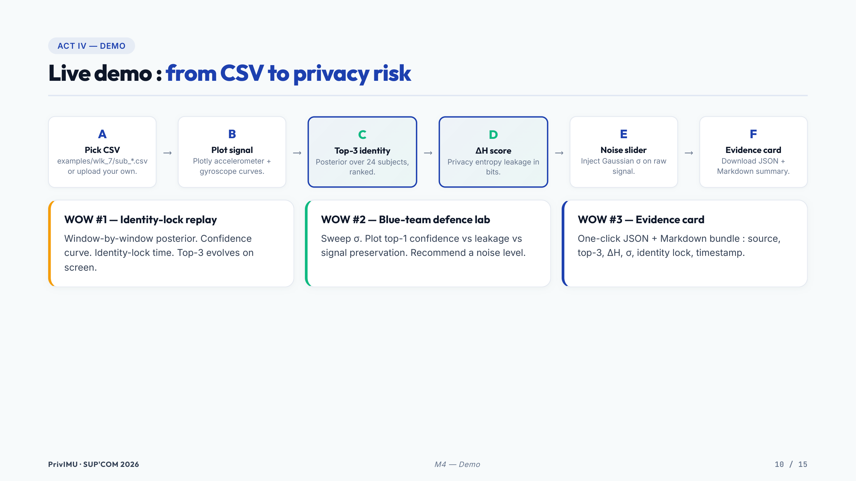
Notes:
[Slide 10 — Live demo: from CSV to privacy risk]
# M4 — Live demo
La démo Streamlit est conçue pour rendre l'idée immédiatement visible. À gauche, nous affichons un signal IMU. Il peut venir d'un fichier CSV MotionSense ou d'un exemple embarqué pour tester l'interface. Ce signal ne contient pas de nom, pas d'email et pas de champ identité affiché à l'utilisateur. Pourtant, il contient des variations temporelles produites par le mouvement.
Ensuite, l'application applique le même pipeline que l'expérience : fenêtrage, normalisation, extraction de caractéristiques et passage dans le modèle entraîné. Le résultat n'est pas seulement une classe unique. Nous affichons le top-3 des sujets les plus probables, avec leurs scores de confiance. Cela rend le scénario d'attaque plus réaliste : même si la première prédiction n'est pas toujours correcte, la vraie identité peut apparaître dans les premières hypothèses.
La troisième partie de la démo est le score d'entropie. Avant observation, avec 24 sujets, l'incertitude maximale est log2(24). Après la prédiction, la distribution du modèle devient souvent plus concentrée. La différence entre ces deux entropies représente une fuite d'information : plus elle est élevée, plus le signal réduit l'anonymat.
Enfin, nous avons ajouté un slider de bruit gaussien. Quand on augmente le bruit, on observe que la confiance du modèle peut diminuer et que l'entropie augmente. Ce n'est pas présenté comme une défense parfaite, mais comme une visualisation pédagogique de l'idée : modifier le signal peut réduire l'information identifiable, au prix potentiel d'une perte d'utilité.
Je passe maintenant aux résultats, aux limites et aux implications sécurité IoT.

Slide 11
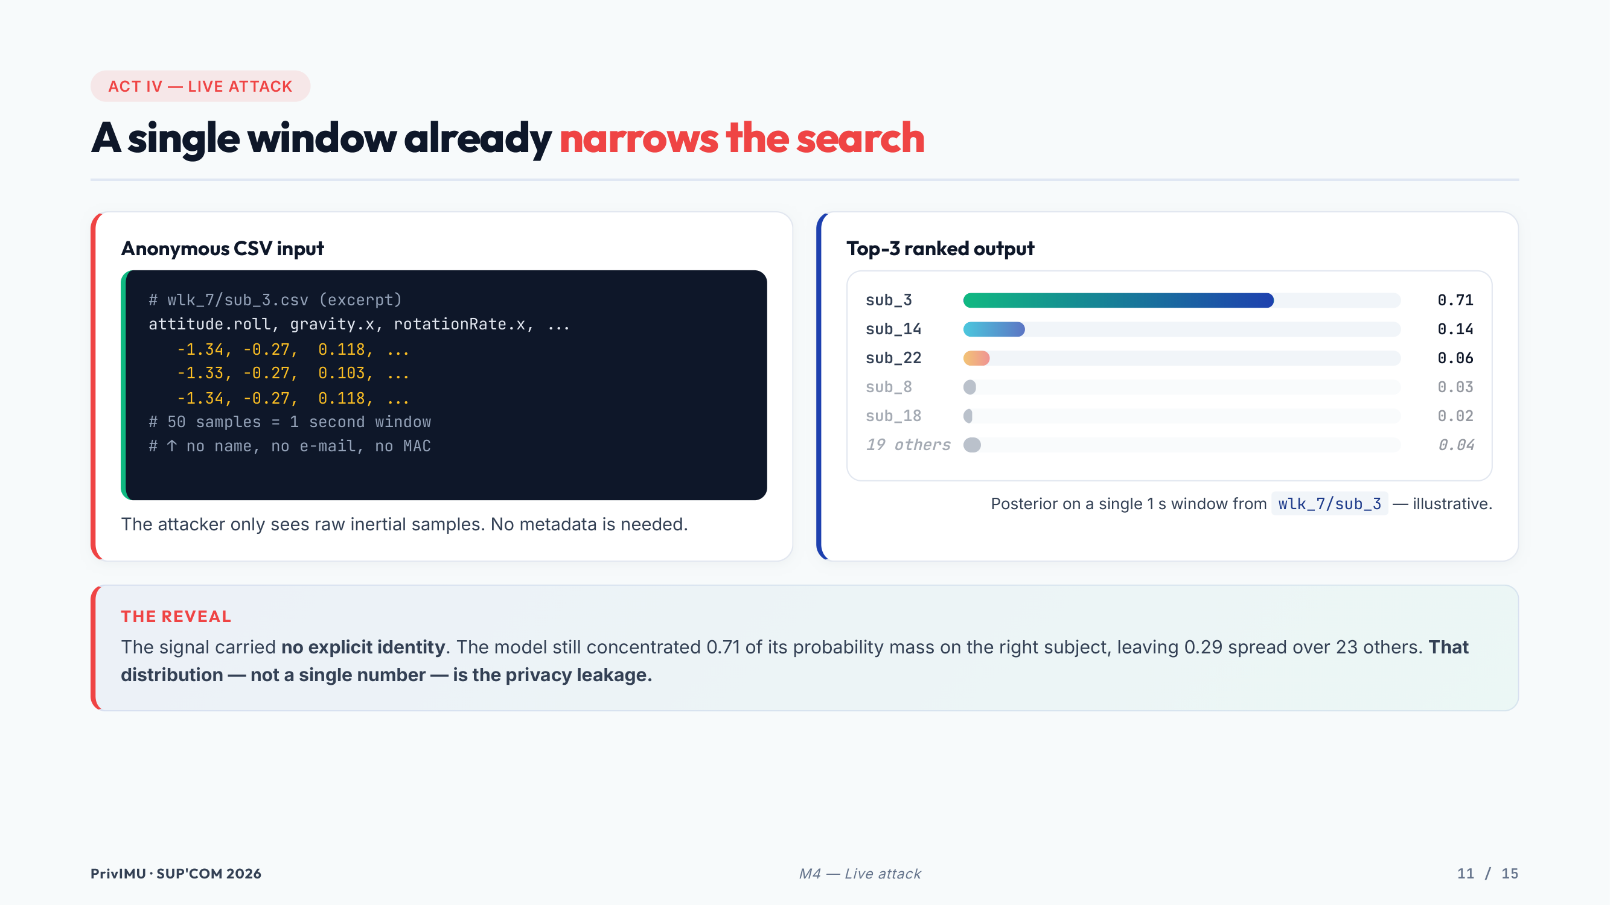
Notes:
[Slide 11 — A single window already narrows the search]
# M4 — Live demo
La démo Streamlit est conçue pour rendre l'idée immédiatement visible. À gauche, nous affichons un signal IMU. Il peut venir d'un fichier CSV MotionSense ou d'un exemple embarqué pour tester l'interface. Ce signal ne contient pas de nom, pas d'email et pas de champ identité affiché à l'utilisateur. Pourtant, il contient des variations temporelles produites par le mouvement.
Ensuite, l'application applique le même pipeline que l'expérience : fenêtrage, normalisation, extraction de caractéristiques et passage dans le modèle entraîné. Le résultat n'est pas seulement une classe unique. Nous affichons le top-3 des sujets les plus probables, avec leurs scores de confiance. Cela rend le scénario d'attaque plus réaliste : même si la première prédiction n'est pas toujours correcte, la vraie identité peut apparaître dans les premières hypothèses.
La troisième partie de la démo est le score d'entropie. Avant observation, avec 24 sujets, l'incertitude maximale est log2(24). Après la prédiction, la distribution du modèle devient souvent plus concentrée. La différence entre ces deux entropies représente une fuite d'information : plus elle est élevée, plus le signal réduit l'anonymat.
Enfin, nous avons ajouté un slider de bruit gaussien. Quand on augmente le bruit, on observe que la confiance du modèle peut diminuer et que l'entropie augmente. Ce n'est pas présenté comme une défense parfaite, mais comme une visualisation pédagogique de l'idée : modifier le signal peut réduire l'information identifiable, au prix potentiel d'une perte d'utilité.
Je passe maintenant aux résultats, aux limites et aux implications sécurité IoT.

Slide 12
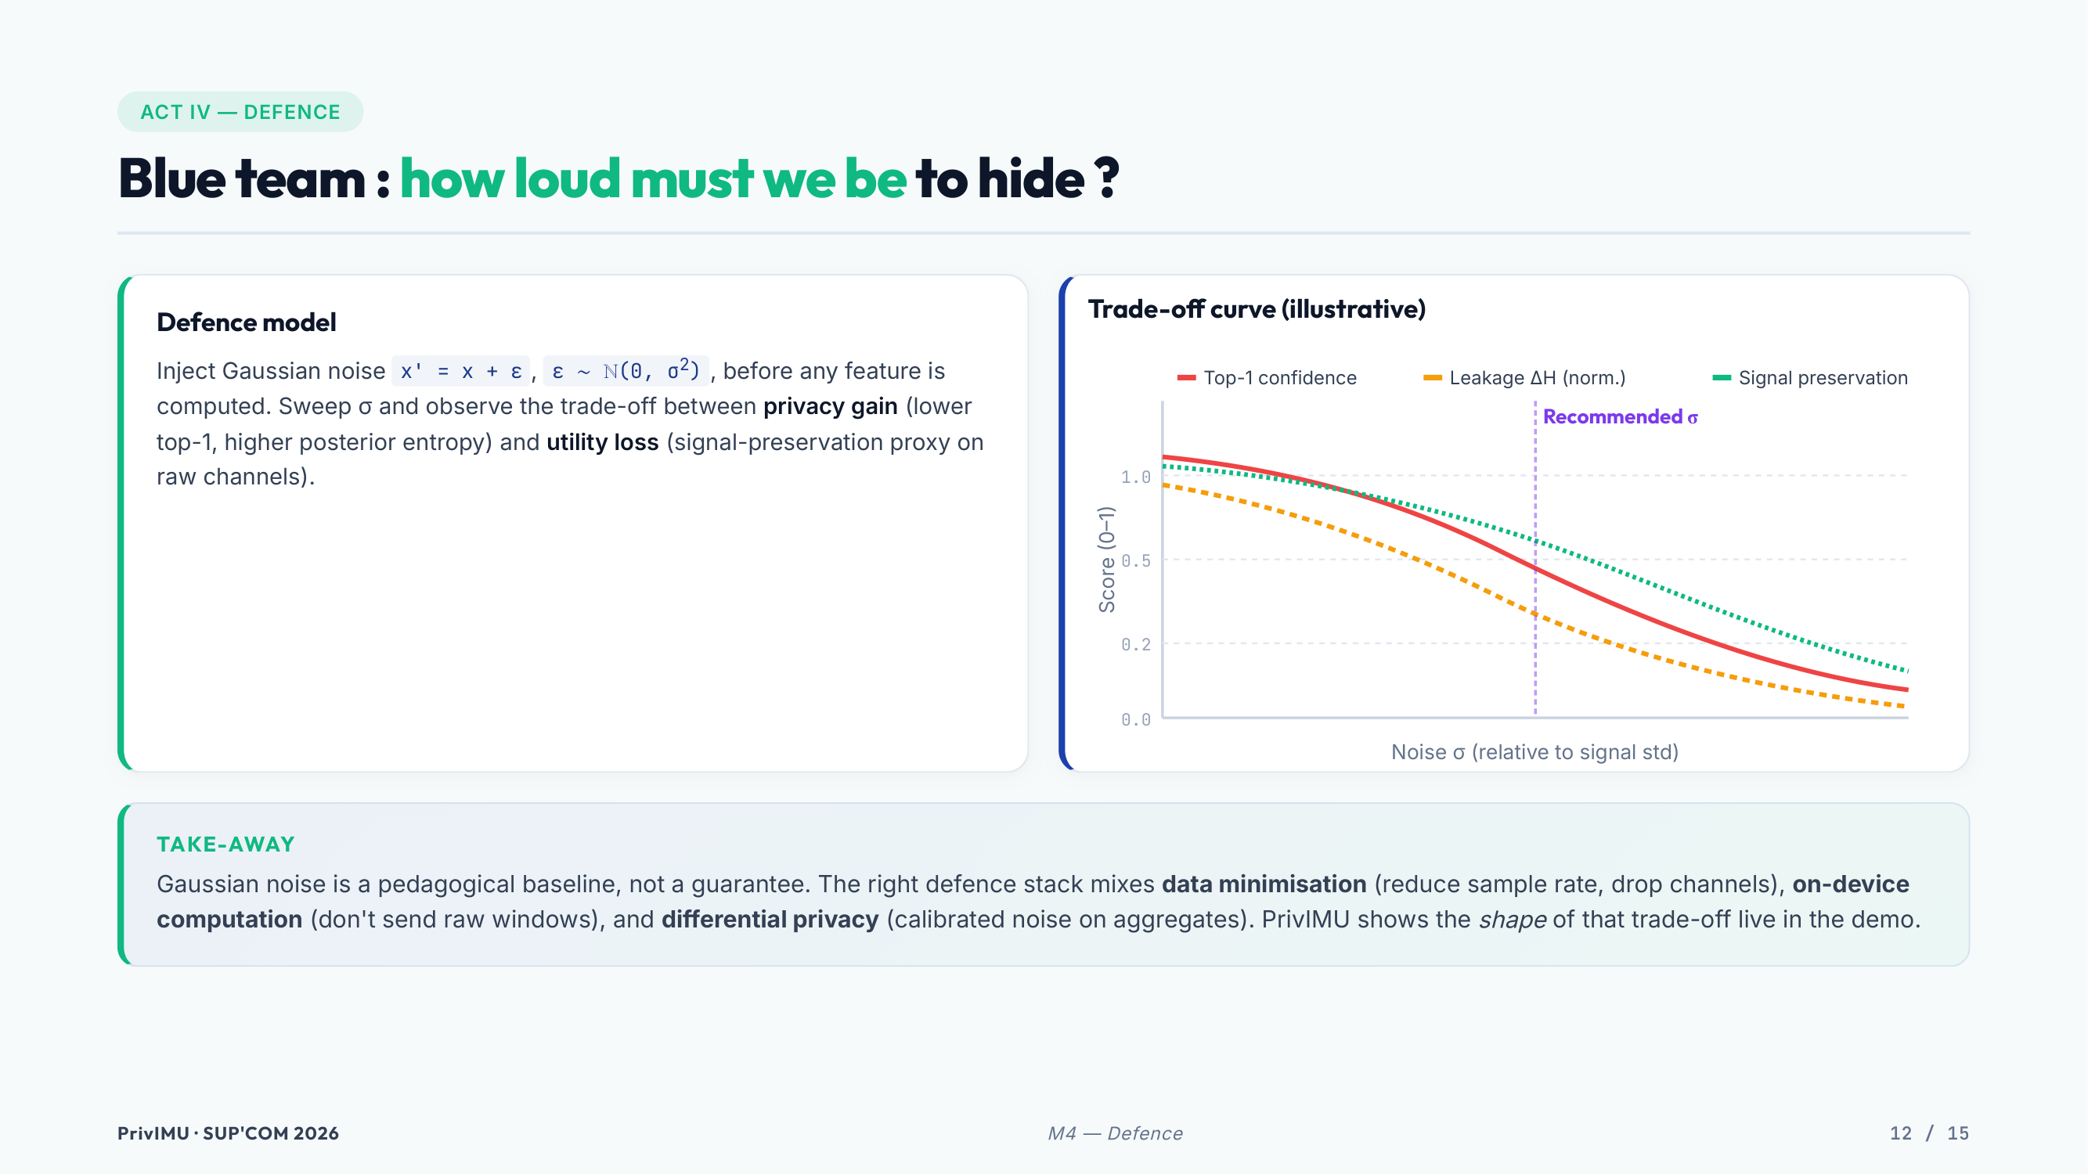
Notes:
[Slide 12 — Blue team: how loud must we be to hide?]
# M4 — Live demo
La démo Streamlit est conçue pour rendre l'idée immédiatement visible. À gauche, nous affichons un signal IMU. Il peut venir d'un fichier CSV MotionSense ou d'un exemple embarqué pour tester l'interface. Ce signal ne contient pas de nom, pas d'email et pas de champ identité affiché à l'utilisateur. Pourtant, il contient des variations temporelles produites par le mouvement.
Ensuite, l'application applique le même pipeline que l'expérience : fenêtrage, normalisation, extraction de caractéristiques et passage dans le modèle entraîné. Le résultat n'est pas seulement une classe unique. Nous affichons le top-3 des sujets les plus probables, avec leurs scores de confiance. Cela rend le scénario d'attaque plus réaliste : même si la première prédiction n'est pas toujours correcte, la vraie identité peut apparaître dans les premières hypothèses.
La troisième partie de la démo est le score d'entropie. Avant observation, avec 24 sujets, l'incertitude maximale est log2(24). Après la prédiction, la distribution du modèle devient souvent plus concentrée. La différence entre ces deux entropies représente une fuite d'information : plus elle est élevée, plus le signal réduit l'anonymat.
Enfin, nous avons ajouté un slider de bruit gaussien. Quand on augmente le bruit, on observe que la confiance du modèle peut diminuer et que l'entropie augmente. Ce n'est pas présenté comme une défense parfaite, mais comme une visualisation pédagogique de l'idée : modifier le signal peut réduire l'information identifiable, au prix potentiel d'une perte d'utilité.
Je passe maintenant aux résultats, aux limites et aux implications sécurité IoT.

Slide 13
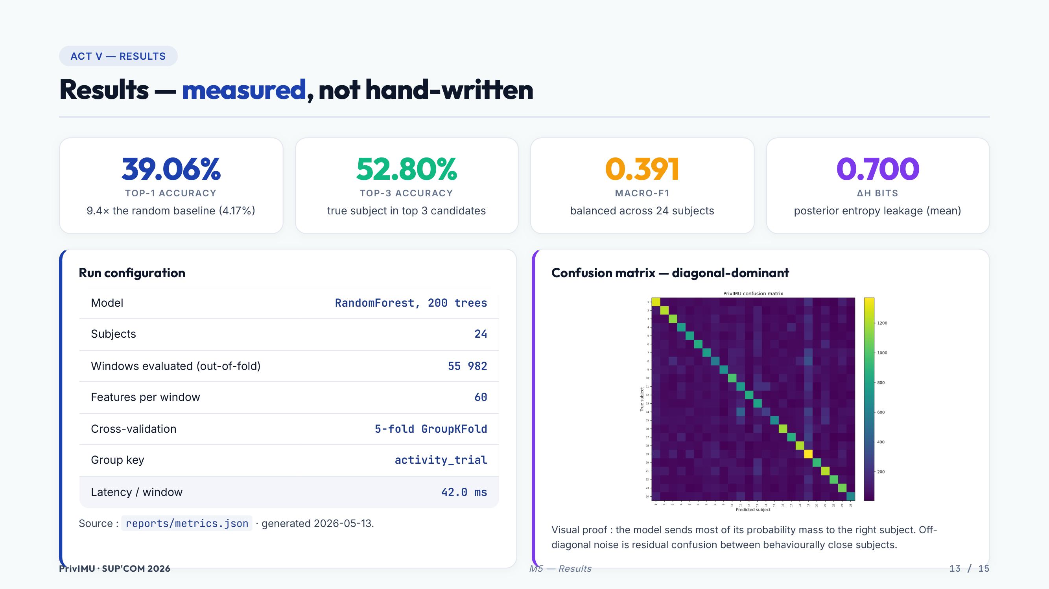
Notes:
[Slide 13 — Results — measured, not hand-written]
# M5 — Results and conclusion
Les résultats finaux sont lus depuis `reports/metrics.json`, généré le 2026-05-13 par le script `python -m privimu.train`. La configuration est explicite : Random Forest 200 arbres, 24 sujets, 60 features par fenêtre d'une seconde, 55 982 fenêtres évaluées en out-of-fold via 5-fold GroupKFold groupé par activity_trial. Ce protocole interdit toute fuite intra-trial entre train et test, ce qui rend les chiffres défendables.
Nous obtenons **top-1 accuracy 39.06 %**, **top-3 accuracy 52.80 %**, **macro-F1 0.391**, fuite d'entropie postérieure moyenne **ΔH ≈ 0.700 bit**, et latence d'inférence 42 ms par fenêtre sur CPU. Le baseline aléatoire est 1/24 = 4.17 %, ce qui donne un facteur multiplicatif de 9.4× sur top-1. Pour la privacy, ce qui compte n'est pas tant la valeur absolue que ce facteur : le signal IMU concentre l'information identifiante bien au-delà du hasard, même quand le CSV ne contient ni nom, ni email, ni MAC.
La matrice de confusion (Fig. 1 du rapport) montre une diagonale jaune-vert très nette : le modèle envoie la majorité de la masse de probabilité sur le bon sujet. Les confusions résiduelles concernent des sujets comportementalement proches. Le graphe de F1 par sujet (Fig. 3) révèle un point important : l'identifiabilité n'est pas uniforme. Le sujet 22 atteint F1 ≈ 0.51, le sujet 14 plafonne à F1 ≈ 0.15. Certains utilisateurs sont intrinsèquement plus exposés que d'autres — cette inégalité est elle-même un signal privacy.
Sur le plan sécurité IoT, la conclusion est claire : une donnée sans identifiant direct peut rester sensible. Les traces IMU doivent donc être traitées comme des données de privacy, surtout lorsqu'elles sont collectées en continu par des objets personnels. Les défenses possibles incluent la minimisation (réduction de la fréquence d'échantillonnage, suppression de canaux), le traitement on-device, le partage de caractéristiques agrégées plutôt que de signaux bruts, l'apprentissage fédéré et la confidentialité différentielle.
Nous reconnaissons les limites : MotionSense contient 24 sujets, le protocole est closed-set, le téléphone est en poche, et le bruit gaussien testé dans la démo Streamlit n'est pas une garantie DP formelle. Ces limites ne détruisent pas le message principal — elles montrent au contraire que même dans un cadre contrôlé et modeste, il existe une fuite mesurable, et que cette fuite ne peut que croître avec la taille de la population, la profondeur du modèle ou la corrélation avec d'autres signaux (device fingerprint, géolocalisation).
Notre contribution n'est donc pas seulement une présentation : c'est un mini-laboratoire reproductible. Quatre commandes suffisent pour réinstaller, télécharger MotionSense, ré-entraîner le modèle et lancer Streamlit. Les chiffres affichés dans ce deck et dans le rapport sont régénérables. Merci pour votre attention, nous restons à disposition pour les questions.

Slide 14
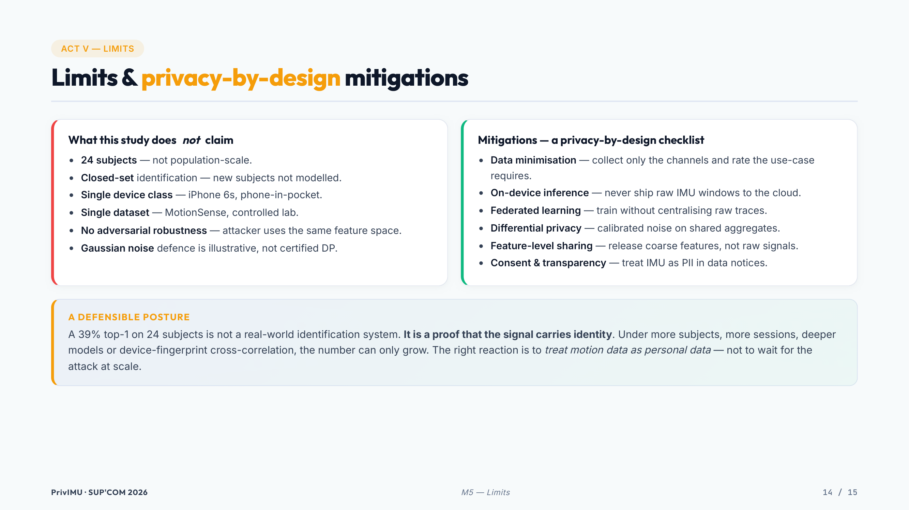
Notes:
[Slide 14 — Limits & privacy-by-design mitigations]
# M5 — Results and conclusion
Les résultats finaux sont lus depuis `reports/metrics.json`, généré le 2026-05-13 par le script `python -m privimu.train`. La configuration est explicite : Random Forest 200 arbres, 24 sujets, 60 features par fenêtre d'une seconde, 55 982 fenêtres évaluées en out-of-fold via 5-fold GroupKFold groupé par activity_trial. Ce protocole interdit toute fuite intra-trial entre train et test, ce qui rend les chiffres défendables.
Nous obtenons **top-1 accuracy 39.06 %**, **top-3 accuracy 52.80 %**, **macro-F1 0.391**, fuite d'entropie postérieure moyenne **ΔH ≈ 0.700 bit**, et latence d'inférence 42 ms par fenêtre sur CPU. Le baseline aléatoire est 1/24 = 4.17 %, ce qui donne un facteur multiplicatif de 9.4× sur top-1. Pour la privacy, ce qui compte n'est pas tant la valeur absolue que ce facteur : le signal IMU concentre l'information identifiante bien au-delà du hasard, même quand le CSV ne contient ni nom, ni email, ni MAC.
La matrice de confusion (Fig. 1 du rapport) montre une diagonale jaune-vert très nette : le modèle envoie la majorité de la masse de probabilité sur le bon sujet. Les confusions résiduelles concernent des sujets comportementalement proches. Le graphe de F1 par sujet (Fig. 3) révèle un point important : l'identifiabilité n'est pas uniforme. Le sujet 22 atteint F1 ≈ 0.51, le sujet 14 plafonne à F1 ≈ 0.15. Certains utilisateurs sont intrinsèquement plus exposés que d'autres — cette inégalité est elle-même un signal privacy.
Sur le plan sécurité IoT, la conclusion est claire : une donnée sans identifiant direct peut rester sensible. Les traces IMU doivent donc être traitées comme des données de privacy, surtout lorsqu'elles sont collectées en continu par des objets personnels. Les défenses possibles incluent la minimisation (réduction de la fréquence d'échantillonnage, suppression de canaux), le traitement on-device, le partage de caractéristiques agrégées plutôt que de signaux bruts, l'apprentissage fédéré et la confidentialité différentielle.
Nous reconnaissons les limites : MotionSense contient 24 sujets, le protocole est closed-set, le téléphone est en poche, et le bruit gaussien testé dans la démo Streamlit n'est pas une garantie DP formelle. Ces limites ne détruisent pas le message principal — elles montrent au contraire que même dans un cadre contrôlé et modeste, il existe une fuite mesurable, et que cette fuite ne peut que croître avec la taille de la population, la profondeur du modèle ou la corrélation avec d'autres signaux (device fingerprint, géolocalisation).
Notre contribution n'est donc pas seulement une présentation : c'est un mini-laboratoire reproductible. Quatre commandes suffisent pour réinstaller, télécharger MotionSense, ré-entraîner le modèle et lancer Streamlit. Les chiffres affichés dans ce deck et dans le rapport sont régénérables. Merci pour votre attention, nous restons à disposition pour les questions.

Slide 15
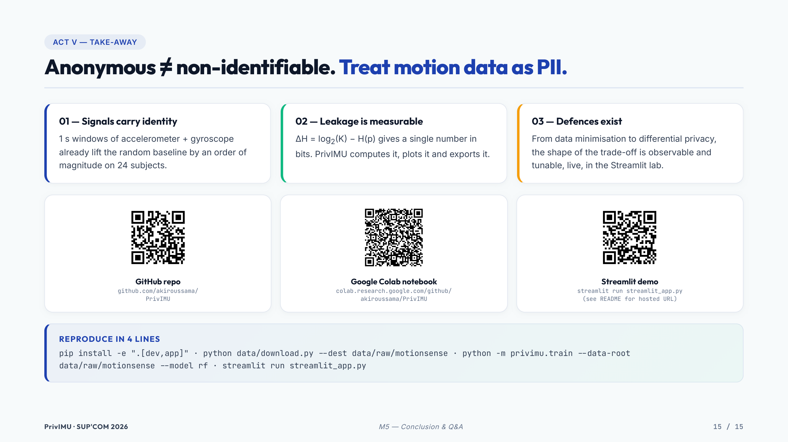
Notes:
[Slide 15 — Anonymous ≠ non-identifiable. Treat motion data as PII.]
# M5 — Results and conclusion
Les résultats finaux sont lus depuis `reports/metrics.json`, généré le 2026-05-13 par le script `python -m privimu.train`. La configuration est explicite : Random Forest 200 arbres, 24 sujets, 60 features par fenêtre d'une seconde, 55 982 fenêtres évaluées en out-of-fold via 5-fold GroupKFold groupé par activity_trial. Ce protocole interdit toute fuite intra-trial entre train et test, ce qui rend les chiffres défendables.
Nous obtenons **top-1 accuracy 39.06 %**, **top-3 accuracy 52.80 %**, **macro-F1 0.391**, fuite d'entropie postérieure moyenne **ΔH ≈ 0.700 bit**, et latence d'inférence 42 ms par fenêtre sur CPU. Le baseline aléatoire est 1/24 = 4.17 %, ce qui donne un facteur multiplicatif de 9.4× sur top-1. Pour la privacy, ce qui compte n'est pas tant la valeur absolue que ce facteur : le signal IMU concentre l'information identifiante bien au-delà du hasard, même quand le CSV ne contient ni nom, ni email, ni MAC.
La matrice de confusion (Fig. 1 du rapport) montre une diagonale jaune-vert très nette : le modèle envoie la majorité de la masse de probabilité sur le bon sujet. Les confusions résiduelles concernent des sujets comportementalement proches. Le graphe de F1 par sujet (Fig. 3) révèle un point important : l'identifiabilité n'est pas uniforme. Le sujet 22 atteint F1 ≈ 0.51, le sujet 14 plafonne à F1 ≈ 0.15. Certains utilisateurs sont intrinsèquement plus exposés que d'autres — cette inégalité est elle-même un signal privacy.
Sur le plan sécurité IoT, la conclusion est claire : une donnée sans identifiant direct peut rester sensible. Les traces IMU doivent donc être traitées comme des données de privacy, surtout lorsqu'elles sont collectées en continu par des objets personnels. Les défenses possibles incluent la minimisation (réduction de la fréquence d'échantillonnage, suppression de canaux), le traitement on-device, le partage de caractéristiques agrégées plutôt que de signaux bruts, l'apprentissage fédéré et la confidentialité différentielle.
Nous reconnaissons les limites : MotionSense contient 24 sujets, le protocole est closed-set, le téléphone est en poche, et le bruit gaussien testé dans la démo Streamlit n'est pas une garantie DP formelle. Ces limites ne détruisent pas le message principal — elles montrent au contraire que même dans un cadre contrôlé et modeste, il existe une fuite mesurable, et que cette fuite ne peut que croître avec la taille de la population, la profondeur du modèle ou la corrélation avec d'autres signaux (device fingerprint, géolocalisation).
Notre contribution n'est donc pas seulement une présentation : c'est un mini-laboratoire reproductible. Quatre commandes suffisent pour réinstaller, télécharger MotionSense, ré-entraîner le modèle et lancer Streamlit. Les chiffres affichés dans ce deck et dans le rapport sont régénérables. Merci pour votre attention, nous restons à disposition pour les questions.

